Slide 1

NEO DAPP开发直通车
如何达成一个小目标
李剑英

Slide 2
NEO UTXO模型
零、UTXO是什么
一、NEO UTXO 体现在哪里
二、NEO CLI 怎么使用
三、怎么样从NEO CLI统计出每个账户有多少钱

Slide 3
二、NEO CLI 怎么用
当节点的NEO CLI不可能用命令行去控制
NEO-CLI当作Http服务器
NEO-CLI /rpc
不打开钱包
HTTP请求
http://localhost:20332/?jsonrpc=2.0&method=getblockcount&params=[]&id=1

Slide 4
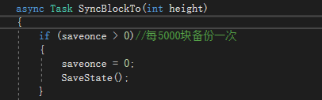

三、关于爬虫的开发
https://github.com/NewEconoLab/neoblockscanner
循环同步块
下载Block
处理每一个Block

Slide 5
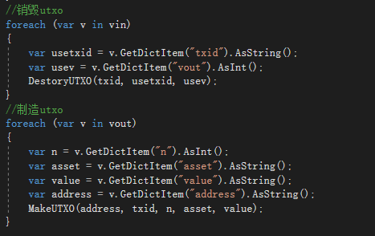
三、关于爬虫的开发
记录每一个UTXO的产生
记录每一个销毁的UTXO
只要统计一个地址
统计未花费UTXO
就是一个用户的资产余额

Slide 6

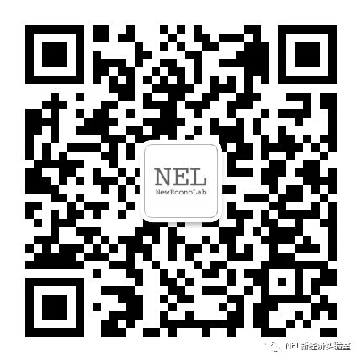

最后一页，谢谢观看
本PPT提到的NEO官方以外的资料
均可
从NEO的小伙伴NEL的GITHUB仓库均可获取
https://github.com/NewEconoLab
包括本PPT(speech项目)
NEO 一种智能经济分布式网络
NEL 发展neo生态的中国开发者社区

